Slide 1



ระบบจัดการครุภัณฑ์
มูลค่าต่ำกว่าเกณฑ์ สำหรับ วิทยาลัยแม่ฮ่องสอน
มหาวิทยาลัยราชภัฏเชียงใหม่
The Low Value Asset Management System for Maehongson College
Chiang Mai Rajabhat University

Slide 2



อาจารย์ที่ปรึกษาโครงงาน
อาจารย์ นิลาวรรณ วงศ์ศิลปมรกต

Slide 3
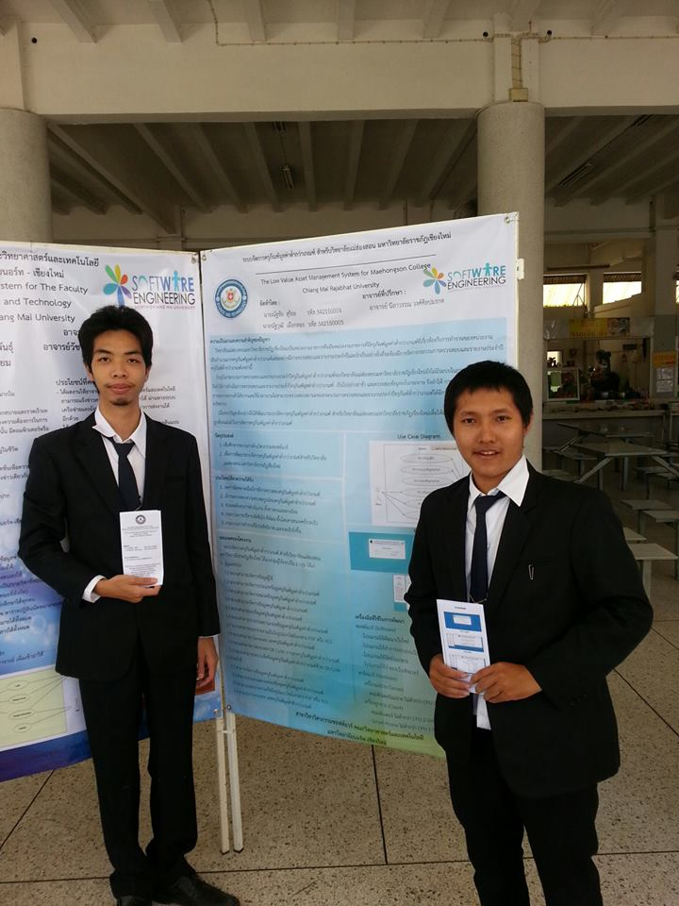
ผู้พัฒนาระบบ
นายนัฐวุฒิ เผือกทอง
รหัส 542150005
นายณัฐชัย สุริยะ
รหัส 542150004

Slide 4
แนวคิดของระบบ
การนำเอาเทคโนโลยีคอมพิวเตอร์ที่ทันสมัยมาจัดการกระบวนการทำงานของระบบจัดการครุภัณฑ์มูลค่าต่ำกว่าเกณฑ์ จะช่วยให้การทำงานของกระบวนการมีความรวดเร็วถูกต้องแม่นยำมากยิ่งขึ้น มีการจัดเก็บข้อมูลต่างๆ ลงในคอมพิวเตอร์จึงทำให้การตรวจสอบ หรือออกรายงานได้ง่ายและมีความรวดเร็ว สามารถตรวจสอบสถานะของครุภัณฑ์มูลค่าต่ำกว่าเกณฑ์ แต่ละชิ้นในรายงานประจำปีได้

Slide 5
เทคโนโลยีที่ใช้ในการพัฒนา
PHP
MySQL
JavaScript
jQuery
Google Chart API

Slide 6

ระเบียบสำนักนายกรัฐมนตรีว่าด้วยการพัสดุ พ.ศ. ๒๕๓๕ และที่แก้ไขเพิ่มเติม
ครุภัณฑ์มูลค่าต่ำกว่าเกณฑ์ หมายถึง วัสดุที่มีลักษณะคงทนถาวร และมีอายุการใช้งานเกินกว่า 1 ปีมีราคาต่อหน่วยหรือต่อชุดไม่เกิน 5,000 บาท
การควบคุม หมายถึง การลงบัญชีวัสดุหรือทะเบียนคุมทรัพย์สิน การเก็บรักษาพัสดุ การเบิกพัสดุ การจ่ายพัสดุ
การลงบัญชีหรือทะเบียนพัสดุ หมายถึง การบันทึกรายละเอียดการรับหรือจ่ายในบัญชีหรือทะเบียนโดยจำแนกแต่ละประเภท แต่ละรายการของพัสดุ
การเก็บรักษาพัสดุ หมายถึง การจัดเก็บรักษาพัสดุให้เป็นระเบียบเรียบร้อย ถูกต้อง ครบถ้วน ตรงตามบัญชีหรือทะเบียน
การตรวจสอบพัสดุประจำปี หมายถึง การตรวจสอบการรับ-จ่ายพัสดุ งวดตั้งแต่วันที่ 1 ตุลาคม ของปีก่อน จนถึงวันที่ 30 กันยายน ของปีปัจจุบัน และการตรวจนับพัสดุคงเหลือ ณ วันที่ 30 กันยายน ของปีปัจจุบัน

Slide 7
ระเบียบสำนักนายกรัฐมนตรีว่าด้วยการพัสดุ พ.ศ. ๒๕๓๕ และที่แก้ไขเพิ่มเติม
ข้อควรทราบเกี่ยวกับทะเบียนคุมทรัพย์สิน
1. ครุภัณฑ์มูลค่าต่ำกว่าเกณฑ์ ให้บันทึกการควบคุมในทะเบียนคุมทรัพย์สิน แต่ไม่คิดค่าเสื่อมราคาตามหนังสือกรมบัญชีกลางที่ กค 04103 /ว48 ลงวันที่ 13 กันยายน 2549
2. เมื่อได้รับครุภัณฑ์และกำหนดรหัสครุภัณฑ์แล้ว ให้เขียนรหัสครุภัณฑ์ที่ตัวครุภัณฑ์ด้วย เพื่อสามารถควบคุมและตรวจสอบได้

Slide 8

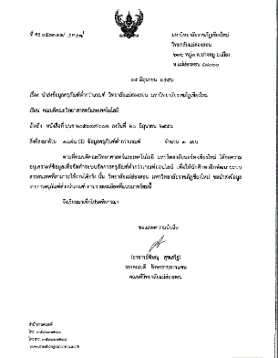
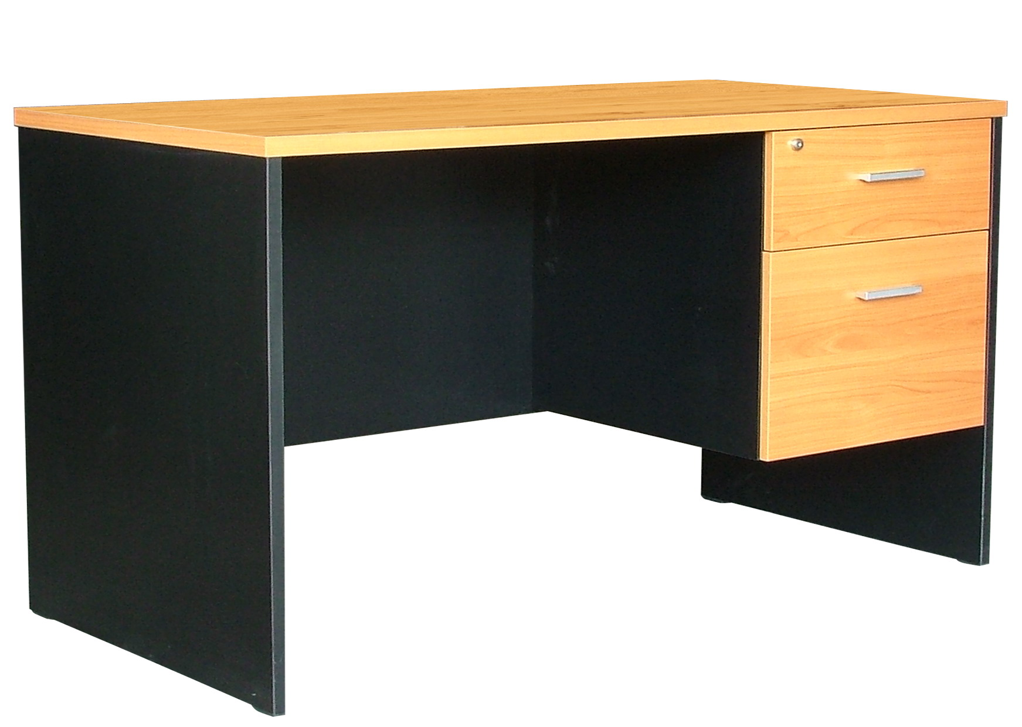

ระบบงานเดิมจัดการครุภัณฑ์
56/01-0101-01
หนังสือจากพัสดุ
นำข้อมูลครุภัณฑ์กรอกลงใน Excel
เขียน เลขครุภัณฑ์

Slide 9
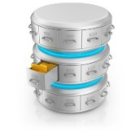
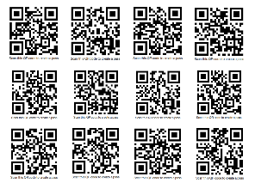
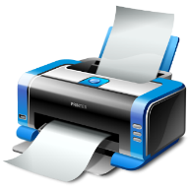
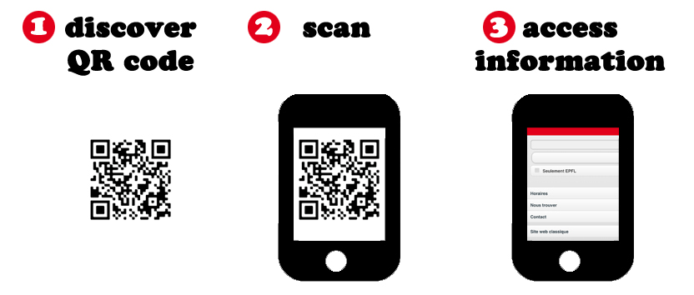
ระบบงานใหม่จัดการครุภัณฑ์
หนังสือจากพัสดุ
นำข้อมูลครุภัณฑ์กรอกลงใน ระบบ
พิมพ์ เลขครุภัณฑ์ พร้อม QR Code
56/01-0101-01
ติดเลขครุภัณฑ์ พร้อม QR Code

Slide 10
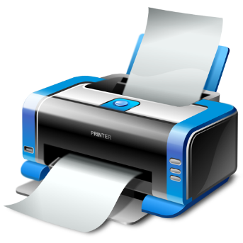


ระบบงานเดิมการตรวจนับ
หนังสือจากพัสดุ
นำข้อมูลประจำปีครุภัณฑ์พิมพ์
นำเอกสารไปตรวจนับ
นำเอกสาร ส่ง
สรุปผลการตรวจนับ

Slide 11
ระบบงานใหม่การตรวจนับ
56/01-0101-01
หนังสือจากพัสดุ
ตรวจนับครุภัณฑ์ประจำปี ด้วย QR Code
นำเอกสาร ส่ง
สรุปผลการตรวจนับ

Slide 12
ขอบเขตของโครงงาน
ผู้ดูแลระบบ สามารถจัดการข้อมูลทุกอย่างภายในระบบได้หมด
US ID | Description | Mapping Requirement
US1-01 | ระบบสามารถจัดการข้อมูลผู้ใช้ | RS-01
US1-02 | ระบบสามารถจัดการประเภทข้อมูลครุภัณฑ์มูลค่าต่ำกว่าเกณฑ์ | RS-02
US1-03 | ระบบสามารถจัดการหมวดข้อมูลครุภัณฑ์มูลค่าต่ำกว่าเกณฑ์ | RS-03
US1-04 | ระบบสามารถจัดการข้อมูลครุภัณฑ์มูลค่าต่ำกว่าเกณฑ์ | RS-04
US1-05 | ระบบสามารถลบข้อมูลครุภัณฑ์มูลค่าต่ำกว่าเกณฑ์(เฉพาะผู้ดูแลระบบ) | RS-05
US1-06 | ระบบสามารถรายงานสถานะของข้อมูลครุภัณฑ์มูลค่าต่ำกว่าเกณฑ์ | RS-06
US1-07 | ระบบสามารถออกรายงานเป็นในรูปแบบไฟล์เอกสาร PDF หรือ XLS | RS-07
US1-08 | ระบบสามารถ Generate เลขครุภัณฑ์มูลค่าต่ำกว่าเกณฑ์ | RS-08
US1-09 | ระบบสามารถ Generate QR Code จากเลขครุภัณฑ์มูลค่าต่ำกว่าเกณฑ์ | RS-09
US1-10 | ระบบสามารถตรวจเช็คข้อมูลครุภัณฑ์ต่ำกว่าเกณฑ์ด้วย QR Code | RS-10

Slide 13
ขอบเขตของโครงงาน
เจ้าหน้าที่ สามารถเข้าไปจัดการข้อมูลครุภัณฑ์มูลค่าต่ำกว่าเกณฑ์
US ID | Description | Mapping Requirement
US2-01 | สามารถจัดการข้อมูลครุภัณฑ์มูลค่าต่ำกว่าเกณฑ์ | RS-04
US2-02 | สามารถรายงานสถานะของข้อมูลครุภัณฑ์มูลค่าต่ำกว่าเกณฑ์ | RS-06
US2-03 | สามารถออกรายงานเป็นในรูปแบบไฟล์เอกสาร PDF หรือ XLS | RS-07
US2-04 | สามารถ Generate เลขครุภัณฑ์มูลค่าต่ำกว่าเกณฑ์ | RS-08
US2-05 | สามารถ Generate QR Code จากเลขครุภัณฑ์มูลค่าต่ำกว่าเกณฑ์ | RS-09
US2-06 | สามารถตรวจเช็คข้อมูลครุภัณฑ์ต่ำกว่าเกณฑ์ด้วย QR Code | RS-10

Slide 14
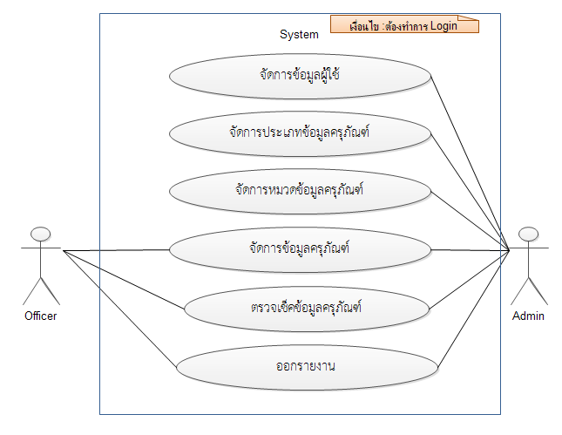

Slide 15
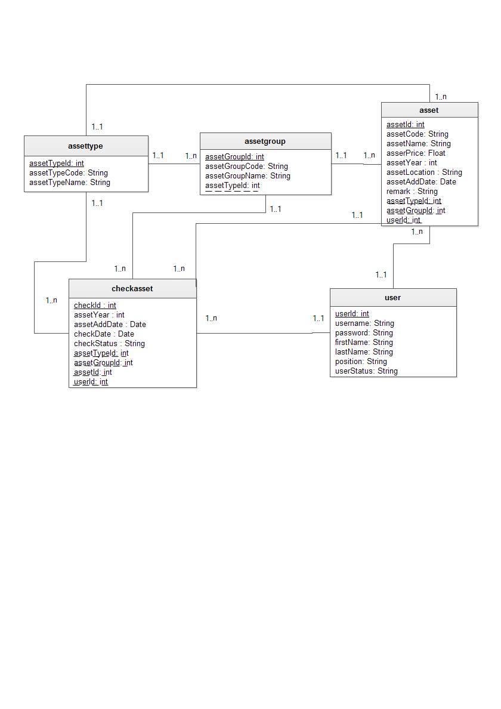
Persistence Diagram

Slide 16
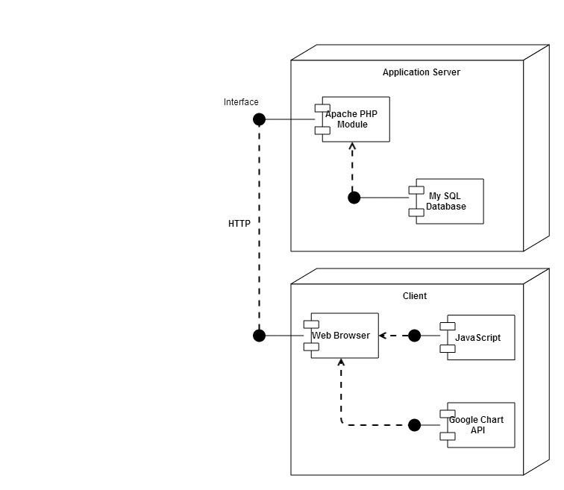
System Architecture

Slide 17
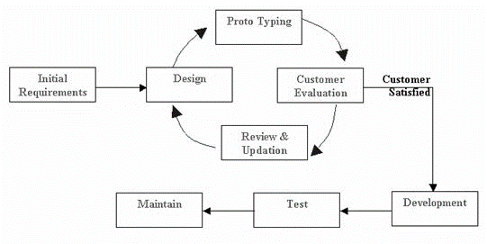
กระบวนการผลิตซอฟต์แวร์

Slide 18
Traceability Matrix
No. | SRS | Function Name | Design1 | Design2 | Test Case | Remark
4.1 | F1 | จัดการข้อมูลผู้ใช้ | UC1-S01 | AD-01 | TS-F1
4.2 | F2 | จัดการประเภทข้อมูลครุภัณฑ์ | UC1-S02 | AD-02 | TS-F2
4.3 | F3 | จัดการหมวดข้อมูลครุภัณฑ์ | UC1-S03 | AD-03 | TS-F3
4.4 | F4 | จัดการข้อมูลครุภัณฑ์ | UC1-S04 | AD-04 | TS-F4
4.5 | F5 | ตรวจเช็คข้อมูลครุภัณฑ์ | UC1-S05 | AD-05 | TS-F5
4.6 | F6 | ออกรายงาน | UC1-S06 | AD-06 | TS-F6

Slide 19

สาธิตการใช้งานระบบ

Slide 20
ตัวอย่างข้อมูล
No. | วัน/เดือน/ปี ที่ได้มา | รหัสครุภัณฑ์ | รายการ | ราคา
1 | 30/09/2556 | 01.02.005 | โต๊ะสนามพร้อมม้านั่ง | 1,350.00
2 | 30/09/2556 | 01.02.006 | โต๊ะสนามพร้อมม้านั่ง | 1,350.00
3 | 30/09/2556 | 01.02.007 | โต๊ะสนามพร้อมม้านั่ง | 1,350.00
4 | 30/09/2556 | 01.02.008 | โต๊ะสนามพร้อมม้านั่ง | 1,350.00
5 | 30/09/2556 | 01.02.009 | โต๊ะสนามพร้อมม้านั่ง | 1,350.00
Notes:
ปัญหาและอุปสรรค
1. การวางแผนเวลาที่โครงงานที่ผิดพลาด ทำให้ส่วนที่ผิดพลาดเกิดผลกระทบกับกิจกรรมอื่นๆของโครงงาน
2การสื่อสารที่ผิดพลาดระหว่าง Project Manager และ Developer ทำให้ตีความหมายในบาง Function ผิดไปจากที่ควรจะเป็น
3การสื่อสารที่ผิดพลาดระหว่างลูกค้า ทำให้เกิดความเข้าใจผิดในสิ่งที่ลูกค้าต้องการจะสื่อสาร
แนวทางแก้ไขปัญหา
1การวางแผนเวลาที่ผิดพลาด จึงย่นระยะเวลาในกิจกรรมอื่นๆ ในโครงการเพื่อให้โครงงานเสร็จสิ้นตรงตามเวลาที่กำหนด
2จากปัญหาการสื่อสารกันระหว่าง Project Manager และ Developer ที่ไม่เข้าใจกัน จึงใช้ Diagram ในการสื่อสารให้มากขึ้น
3จากปัญหาการสื่อสารระหว่างลูกค้า ทำให้เกิดความเข้าใจผิดในสิ่งที่ลูกค้าพยายาม
จะสื่อสาร จึงใช้ Mock Up และ Prototype ในการสื่อสารกับลูกค้าให้มากขึ้น

Slide 21
สรุปผลการดำเนินงานโครงงาน
การพัฒนาระบบครุภัณฑ์มูลค่าต่ำกว่าเกณฑ์ ได้ดำเนินงานตามขั้นตอนการพัฒนาซอฟต์แวร์ ได้ประสบผลสำเร็จตามวัตถุประสงค์และเป้าหมายที่วางไว้ ซึ่งระบบครุภัณฑ์มูลค่าต่ำกว่าเกณฑ์ ได้ผลตอบรับเป็นอย่างดีจากลูกค้า เนื่องจากระบบมีรูปแบบสบายตา เข้าใจง่าย และไม่ซับซ้อน ลูกค้าสามารถเรียนรู้ได้ง่ายและรวดเร็ว อีกทั้งลดความผิดพลาดเมื่อมีการตรวจสอบครุภัณฑ์ และได้ระบบที่ตรงตามความต้องการของลูกค้าที่ได้ตกลงไว้ในครั้งแรก
Notes:
ปัญหาและอุปสรรค
1. การวางแผนเวลาที่โครงงานที่ผิดพลาด ทำให้ส่วนที่ผิดพลาดเกิดผลกระทบกับกิจกรรมอื่นๆของโครงงาน
2การสื่อสารที่ผิดพลาดระหว่าง Project Manager และ Developer ทำให้ตีความหมายในบาง Function ผิดไปจากที่ควรจะเป็น
3การสื่อสารที่ผิดพลาดระหว่างลูกค้า ทำให้เกิดความเข้าใจผิดในสิ่งที่ลูกค้าต้องการจะสื่อสาร
แนวทางแก้ไขปัญหา
1การวางแผนเวลาที่ผิดพลาด จึงย่นระยะเวลาในกิจกรรมอื่นๆ ในโครงการเพื่อให้โครงงานเสร็จสิ้นตรงตามเวลาที่กำหนด
2จากปัญหาการสื่อสารกันระหว่าง Project Manager และ Developer ที่ไม่เข้าใจกัน จึงใช้ Diagram ในการสื่อสารให้มากขึ้น
3จากปัญหาการสื่อสารระหว่างลูกค้า ทำให้เกิดความเข้าใจผิดในสิ่งที่ลูกค้าพยายาม
จะสื่อสาร จึงใช้ Mock Up และ Prototype ในการสื่อสารกับลูกค้าให้มากขึ้น

Slide 22
ปัญหาและอุปสรรค
เนื่องจากการวางแผนเวลาที่โครงงานที่ผิดพลาด ทำให้ส่วนที่ผิดพลาดเกิดผลกระทบกับกิจกรรมอื่นๆของโครงงาน
การสื่อสารที่ผิดพลาดระหว่าง Project Manager และ Developer ทำให้ตีความหมายในบาง Function ผิดไปจากที่ควรจะเป็น
การสื่อสารที่ผิดพลาดระหว่างลูกค้า ทำให้เกิดความเข้าใจผิดในสิ่งที่ลูกค้าต้องการจะสื่อสาร

Slide 23


จบการนำเสนอ
ระบบจัดการครุภัณฑ์
มูลค่าต่ำกว่าเกณฑ์ สำหรับ วิทยาลัยแม่ฮ่องสอน
มหาวิทยาลัยราชภัฏเชียงใหม่

